Slide 1
Možnosti čerpání dotačních prostředků přes MAS
Ústí nad Labem, únor 2017

Slide 2
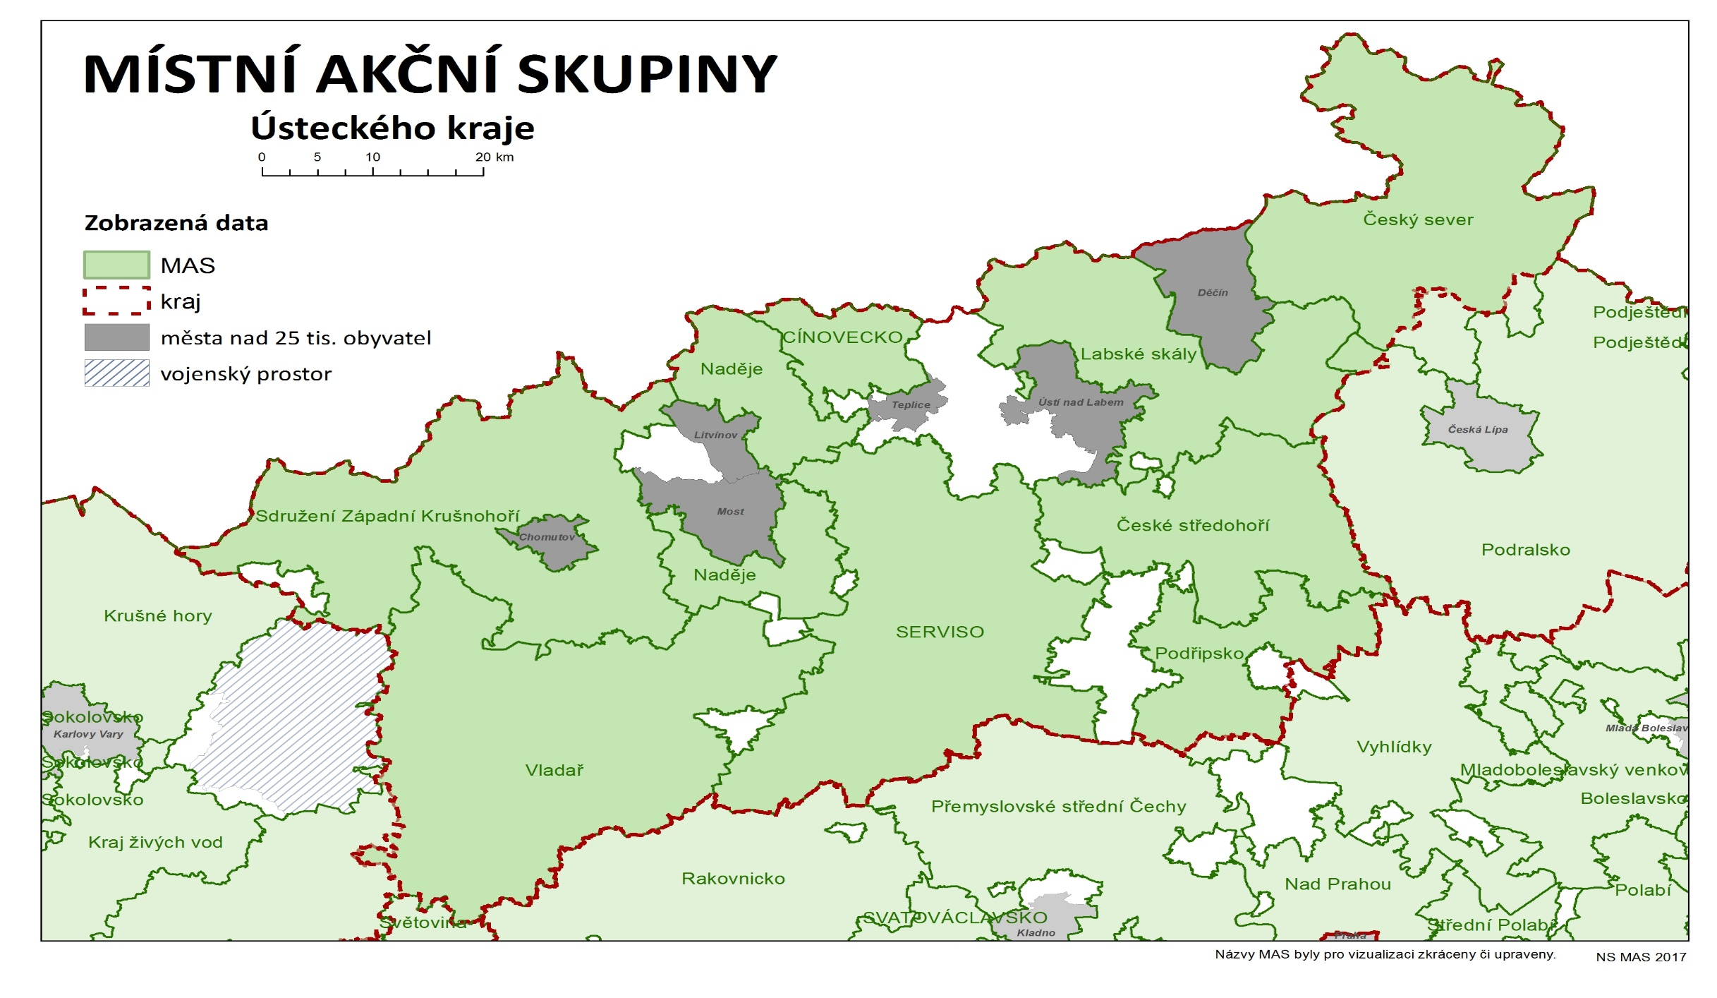
MAS v Ústeckém kraji – mapa území

Slide 3
MAS v Ústeckém kraji – alokace
V Ústeckém kraji působí 9 Místních akčních skupin (MAS):
Název MAS | Alokace OP Z | Alokace IROP
MAS Labské skály, z.s. | 11,752 | 14,023
MAS Sdružení Západní Krušnohoří, z.s. | 26,075 | 16,303
MAS Český sever, z.s. | 20,839 | 21,772
MAS Vladař o.p.s. | 25,233 | 24,049
MAS České středohoří, z.s. | 19,994 | 15,124
MAS Cínovecko o.p.s. | 14,027 | 9,119
MAS Naděje o.p.s. | 17,628 | 12,609
SERVISO, o.p.s. | 22,191 | 21,580
Místní akční skupina Podřípsko, z.s. | 15,860 | 13,249

Slide 4
Možnosti čerpání financí přes MAS
Místní akční skupina (MAS) – místní partnerství NNO, VS a podnikatelů na venkově
Obce do 25 tis. obyvatel
MAS má přidělenou alokaci k čerpání na základě charakteristiky území (velikost území, nezaměstnanost, vyloučené lokality,…)
O alokaci rozhodl ŘO (MMR, MPSV)
MAS má možnost čerpat finanční prostředky pouze na stanovené aktivity – nemůže podporovat vše, co vyplynulo z šetření při zpracování strategie a komunitním projednávání v území
Každá MAS si stanovila své priority (opatření) k podpoře
Žadatel může podat svoji žádost podle příslušnosti k MAS (sídlo společnosti, provozovna)na základě výzvy, kterou MAS vyhlásí (zveřejněno na stránkách esfcr.cz, stránkách MAS, stránkách obcí,…)
MAS sama rozhoduje jaké projekty podpoří, vlastní výběrová komise a hodnotitelé vyberou projekty a ty doporučí na MPSV – soutěž pouze v regionu

Slide 5
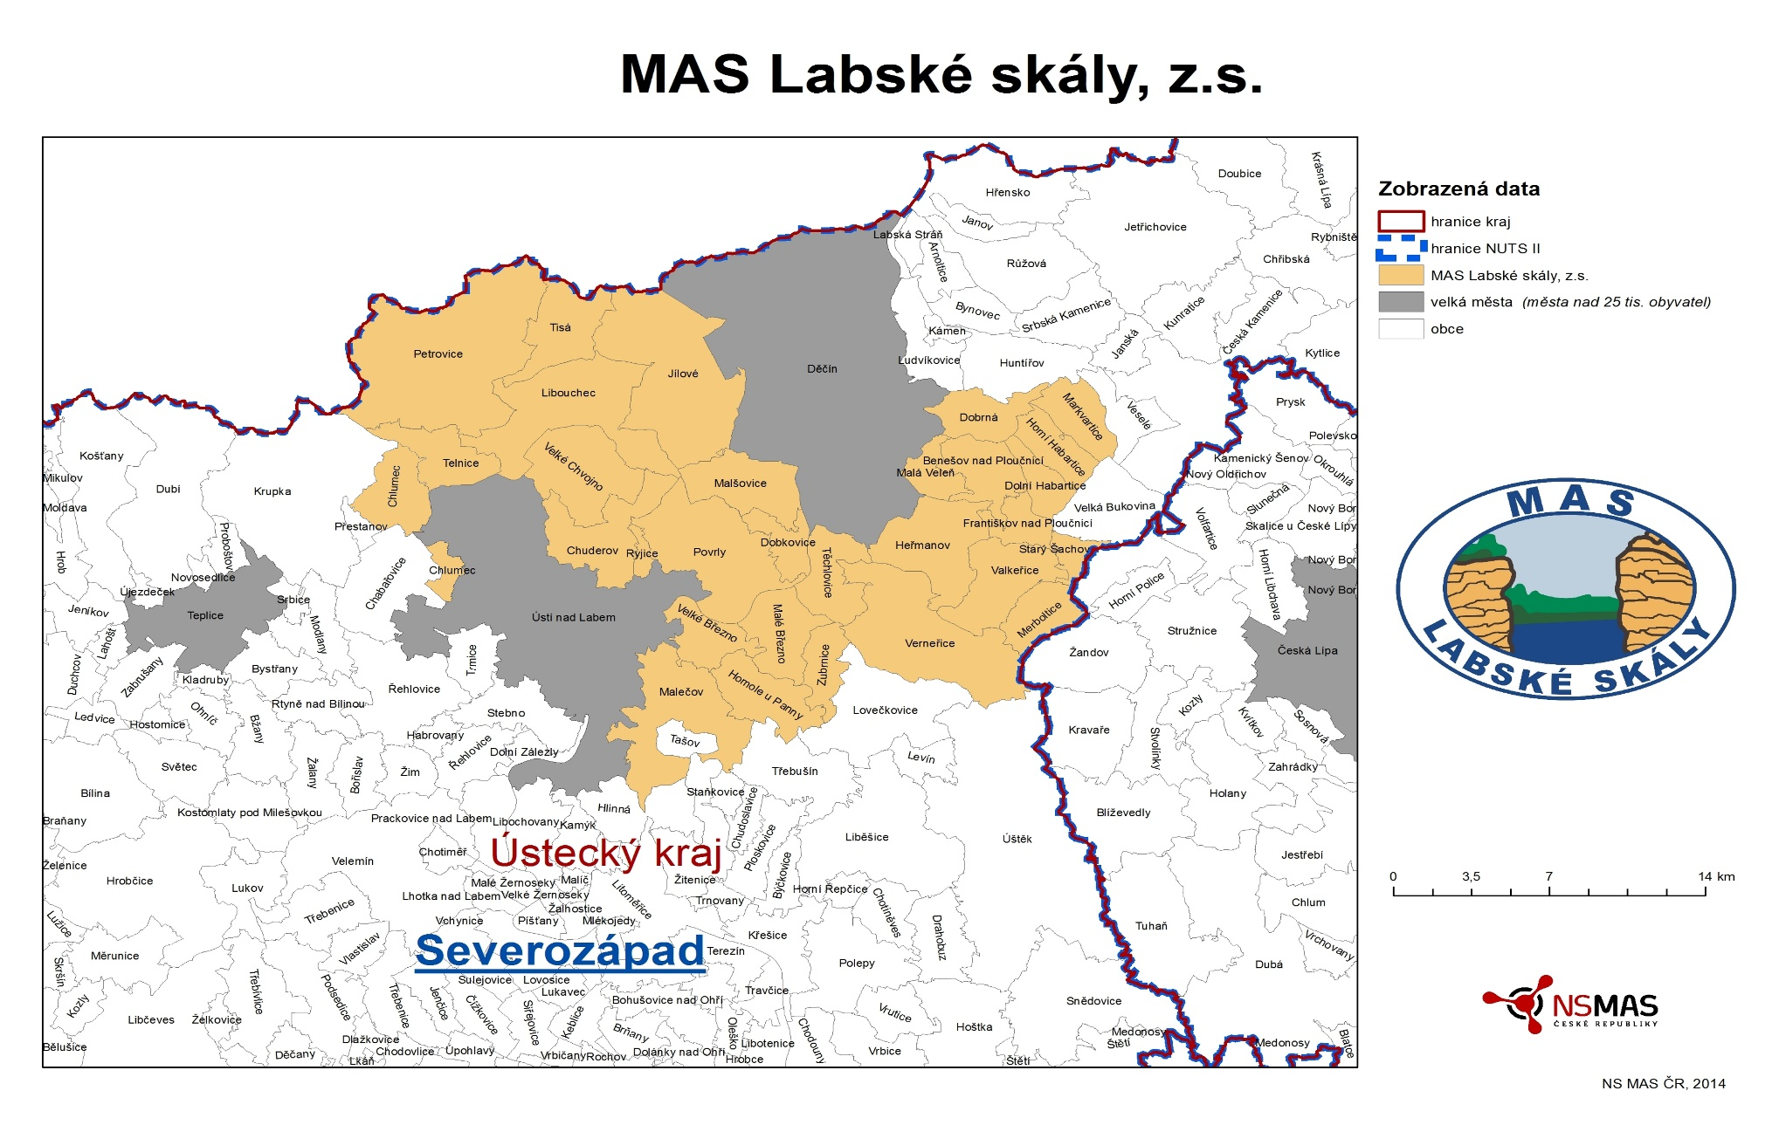
MAS Labské skály

Slide 6
OPZ
Podpora provozu sociálních služeb a komunitních center v území MAS
Typy projektů: Podpora provozu komunitních center, zavádění nových sociálních služeb, vyplývajících z potřeb definovaných v komunitních plánech
Podpora péče o děti zaměstnaných rodičů
Typy projektů: Podpora zařízení péče o děti zajišťující péči o děti v době mimoškolního vyučování, provoz dětských skupin, příměstské tábory v době prázdnin
Sociální podnikání – podpora provozu
Typy projektů: Vznik a rozvoj (rozšíření kapacity podniku) nových podnikatelských aktivit v oblasti sociálního podnikání – integrační sociální podniky; - environmentální sociální podniky
Podpora lokální zaměstnanosti
Typy projektů: Zvyšování uplatnitelnosti osob ohrožených sociálním vyloučením na trhu práce, rekvalifikace, zprostředkování zaměstnání, podpora spolupráce lokálních partnerů na trhu práce, podpora zahájení podnikatelské činnosti

Slide 7
IROP
Sociální služby a komunitní centra – investiční záměry
Typy projektů: Budování zázemí pro sociální služby, materiálně-technická základna pro ambulantní a terénní služby; komunitní centra pro setkávání
Podpora sociálního podnikání – investice
Typy projektů: Sociální podnik – terapeutická dílna; poskytování služeb, výroba apod.; stravovací služby; podpora investičních aktivit (nákup objektů, zařízení, vybavení). Podporovány budou integrační i environmentální podniky

Slide 8
Kontakt:
MAS Labské skály z.s.
Libouchec 233
403 35 Libouchec
maslabskeskaly@gmail.com
Manažer MAS: Jiřina Bischoffiová
jirina.bischoffiova@seznam.cz
Tel.: 722 944 947

Slide 9
MAS Západní Krušnohoří, z.s.

Slide 10
OPZ
Sociální služby a sociální začleňování
Typy projektů: Podpora provozu komunitních center, zavádění nových sociálních služeb, vyplývajících z potřeb definovaných v komunitních plánech.
Zaměstnanost
Typy projektů: zprostředkování zaměstnanosti, bilanční diagnostika, rekvalifikace, podpora vzniku nových pracovních míst,…
Sociální podnikání
Typy projektů: Vznik a rozvoj nových podnikatelských aktivit v oblasti sociálního podnikání – integrační soc. podnik + environmentální soc. podnik.
Prorodinná opatření
Typy projektů: Podpora zařízení péče o děti zajišťující péči o děti v době mimoškolního vyučování, provoz dětských skupin, příměstské tábory v době prázdnin.

Slide 11
IROP
Sociální služby, sociální bydlení, komunitní centra – investiční záměry
Typy projektů: Budování zázemí pro sociální služby, materiálně-technická základna pro ambulantní a terénní služby; komunitní centra pro setkávání

Slide 12
Kontakt:
MAS Sdružení Západní Krušnohoří, z.s.
Rudé armády 23
431 44 Droužkovice
www.maskaszk.cz
Manažerka MAS: Hana Dufková
724 960 964,
info@maskaszk.cz

Slide 13
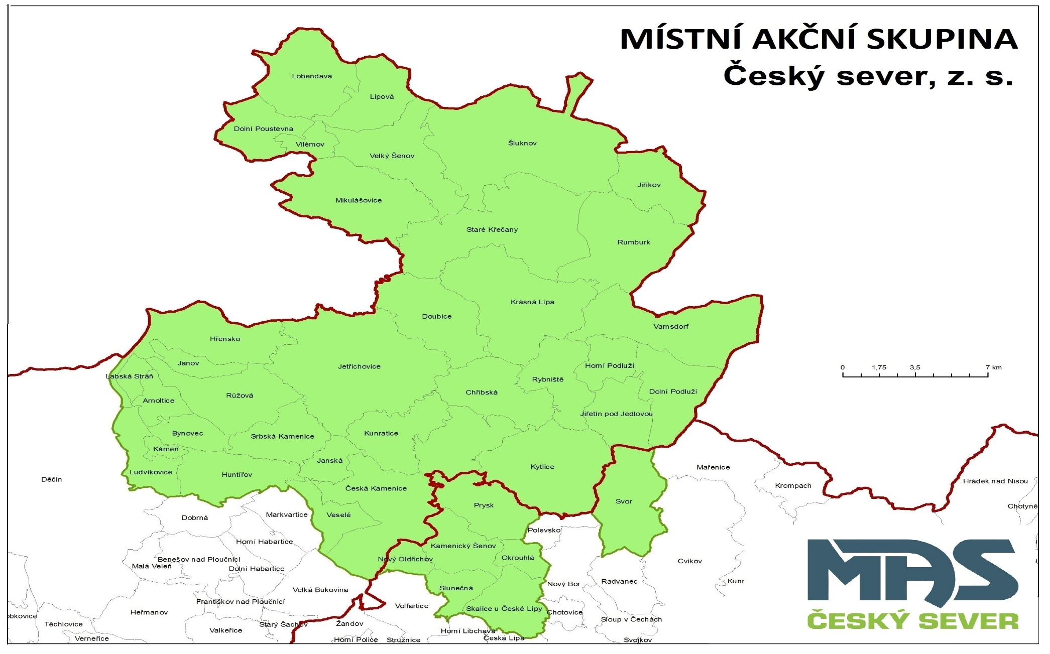
MAS Český sever, z.s.

Slide 14
OPZ
Podpora sociálního podnikání
Typy projektů: Vznik a rozvoj (rozšíření kapacity podniku) nových podnikatelských aktivit v oblasti sociálního podnikání – integrační sociální podnik.
Prevencí ke zvyšování bezpečnosti
Typy projektů: Podpora programů prevence sociálně patologických jevů, prevence kriminality a veřejného pořádku – asistenti prevence kriminality.
Sociální práce
Typy projektů: sociální poradenství, terénní programy, sociálně-aktivizační služby pro rodiny s dětmi, osoby se zdravotním postižením, podpora samostatného bydlení, odlehčovací služby, chráněné bydlení, sociální rehabilitace apod.

Slide 15
IROP
Infrastruktura pro sociální podnikání
Typy projektů: výstavba, rekonstrukce a vybavení sociálních podniků, podpora vzniku nových soc. podniků, rozšíření stávajících podnikatelských aktivit
Infrastruktura pro sociální služby a sociální bydlení
Typy projektů: pořízení bytů, bytových domů, nebytových prostor a jejich adaptace pro potřeby sociálního bydlení a pořízení vybavení; rekonstrukce, nástavby, nákup objektů, vybavení, zařízení; zeleň v okolí budov.

Slide 16
Kontakt:
MAS Český sever, z.s.
Národní 486
407 47 Varnsdorf
www.masceskysever.cz
Manažerka MAS: Ing. Eva Hamplová
Tel. 724 778 296
E-mail: info@masceskysever.cz

Slide 17
MAS Vladař o.p.s.

Slide 18
OPZ
Podpora provozu sociálních služeb a komunitních center v území MAS
Typy projektů: Podpora provozu komunitních center, zavádění nových sociálních služeb, vyplývajících z potřeb definovaných v komunitních plánech
Podpora péče o děti zaměstnaných rodičů
Typy projektů: Podpora zařízení péče o děti zajišťující péči o děti v době mimoškolního vyučování, provoz dětských skupin, příměstské tábory v době prázdnin
Sociální podnikání – podpora provozu
Typy projektů: Vznik a rozvoj (rozšíření kapacity podniku) nových podnikatelských aktivit v oblasti sociálního podnikání – integrační sociální podniky; - environmentální sociální podniky
Podpora lokální zaměstnanosti
Typy projektů: Zvyšování uplatnitelnosti osob ohrožených sociálním vyloučením na trhu práce, rekvalifikace, zprostředkování zaměstnání, podpora spolupráce lokálních partnerů na trhu práce, podpora zahájení podnikatelské činnosti

Slide 19
IROP
Sociální služby a komunitní centra – investiční záměry
Typy projektů: Budování zázemí pro sociální služby, materiálně-technická základna pro ambulantní a terénní služby; komunitní centra pro setkávání
Podpora sociálního podnikání – investice
Typy projektů: Sociální podnik – terapeutická dílna; poskytování služeb, výroba apod.; stravovací služby; podpora investičních aktivit (nákup objektů, zařízení, vybavení). Podporovány budou integrační i environmentální podniky
Infrastruktura pro sociální služby a sociální bydlení
Typy projektů: pořízení bytů, bytových domů, nebytových prostor a jejich adaptace pro potřeby sociálního bydlení a pořízení vybavení; rekonstrukce, nástavby, nákup objektů, vybavení, zařízení; zeleň v okolí budov

Slide 20
Kontakt:
MAS VLADAŘ o.p.s.
Náměstí 119
364 55 Valeč
www.vladar.cz
Manažer MAS: Ing. Josef Ryšavý
Tel. 353 399 708
E-mail: vladar@vladar.cz

Slide 21
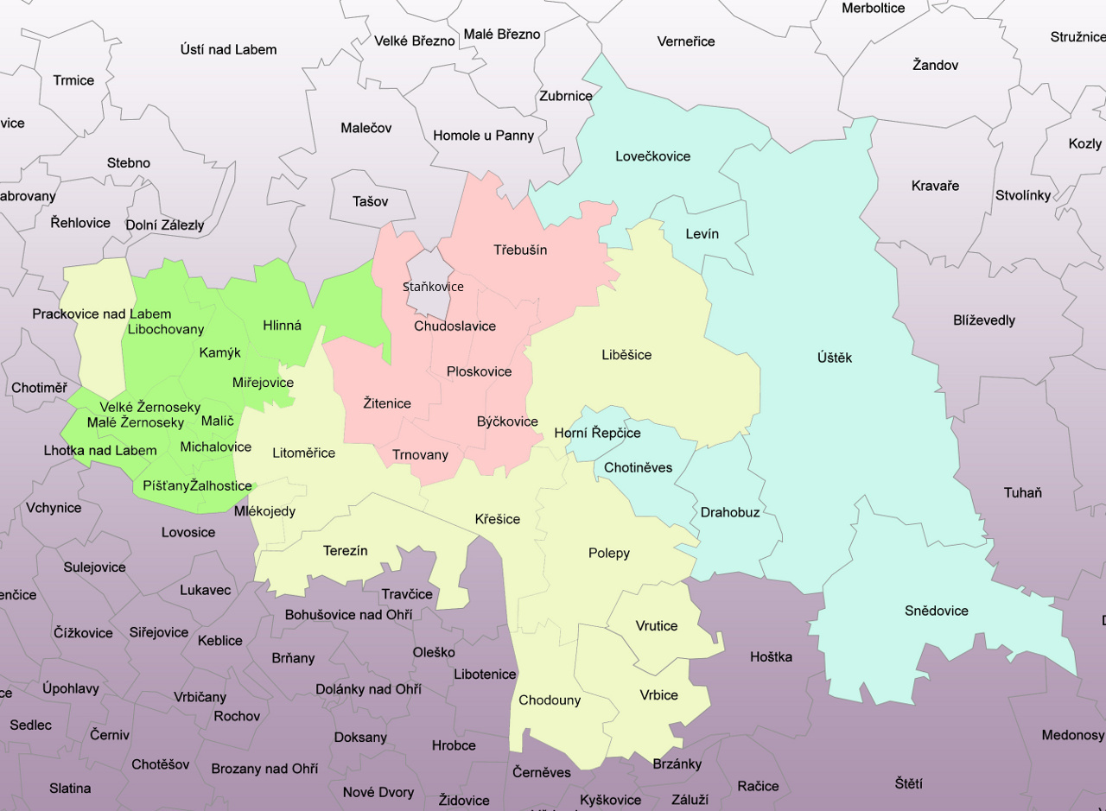
MAS České středohoří

Slide 22
OPZ
Sociální podnikání – podpora vzniku a rozvoje
Typy projektů: Vznik a rozvoj (rozšíření kapacity podniku) nových podnikatelských aktivit v oblasti sociálního podnikání – integrační sociální podnik
Zavádění bezpečnostních a preventivních programů a opatření
Typy projektů: Podpora programů prevence sociálně patologických jevů, prevence kriminality a veřejného pořádku – asistenti prevence kriminality
Podpora a rozvoj partnerské spolupráce při realizaci politiky zaměstnanosti na lokální úrovni
Typy projektů: Zvyšování uplatnitelnosti osob ohrožených sociálním vyloučením na trhu práce, rekvalifikace, zprostředkování zaměstnání, podpora spolupráce lokálních partnerů na trhu práce, podpora zahájení podnikatelské činnosti

Slide 23
IROP
Zvýšení kvality a dostupnosti služeb vedoucí k sociální inkluzi (komunitní centra)
Typy projektů: Budování zázemí pro sociální služby, materiálně-technická základna pro ambulantní a terénní služby; komunitní centra pro setkávání
Vznik nových a rozvoj existujících podnikatelských aktivit v oblasti sociálního podnikání
Typy projektů: Sociální podnik – terapeutická dílna; poskytování služeb, výroba apod.; stravovací služby; podpora investičních aktivit (nákup objektů, zařízení, vybavení). Podporovány budo integrační i environmentální podniky

Slide 24
Kontakt:
MAS České středohoří
Ploskovice 50
411 42 Ploskovice
www.mascs.cz
Manažer MAS: Ing. Bohumír Jasanský
Tel. 417 639 613
E-mail: mascs@tiscali.cz

Slide 25
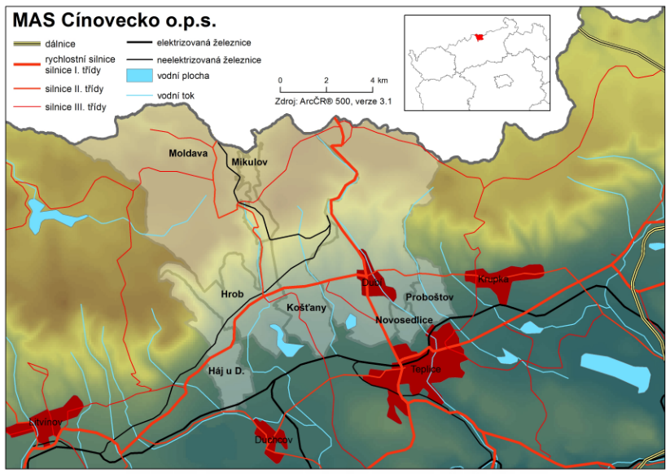
MAS Cínovecko o.p.s

Slide 26
OPZ
Podpora vytváření nových a zachování stávajících pracovních míst, podpora spolupráce místních aktérů při řešení nezaměstnanosti
Typy projektů: JOB kluby, burza práce, poradenství pro nezaměstnané, motivace cílových skupin
Vzdělávání obyvatel pro zvýšení zaměstnanosti
Typy projektů: rozvoj základních kompetencí, aktivizační a motivační programy, pracovní rehabilitace, rekvalifikace
Podpora sociálního začleňování, zavádění a rozvoj specifických nástrojů k prevenci v sociálně vyloučených lokalitách
Typy projektů: programy a činnosti se společensky prospěšným charakterem s pozitivním dopadem na cílové skupiny, podpora mladých lidí, vzdělávání
Rozvoj komunitních a sociálních služeb
Typy projektů: terénní a ambulantní podpora osob, odlehčovací služba, komunitní centra
Podpora aktivit pro slaďování pracovního a rodinného života obyvatel
Typy projektů: školní družiny, kluby, příměstské tábory, dětské skupiny, individuální péče o děti

Slide 27
IROP
Rozvoj komunitních a sociálních služeb
Typy projektů: Budování zázemí pro sociální služby, materiálně-technická základna pro ambulantní a terénní služby; komunitní centra pro setkávání

Slide 28
Kontakt:
MAS Cínovecko o.p.s.
Ruská 264/128
417 01 Dubí
www.mascinovecko.cz
Manažerka MAS: Bc. Ladislava Hamrová
Tel. 417 554 638
E-mail: info@mascinovecko.cz

Slide 29
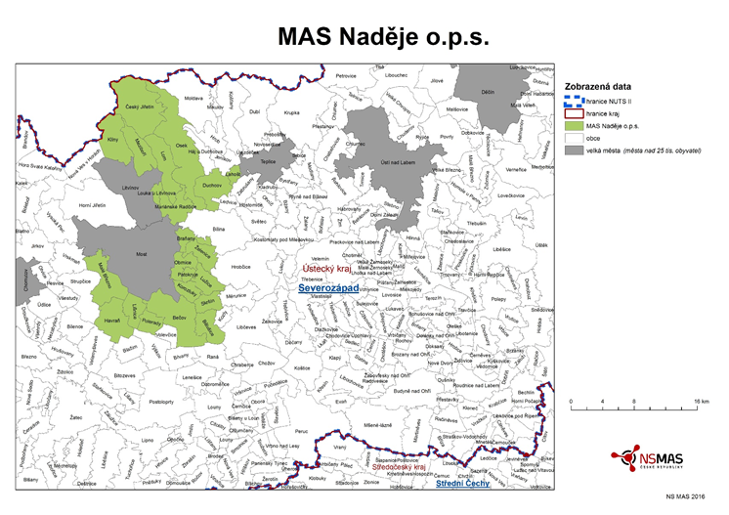
MAS Naděje o.p.s.

Slide 30
OPZ
Podpora provozu sociálních služeb a komunitních center v území MAS
Typy projektů: Podpora provozu komunitních center, zavádění nových sociálních služeb, vyplývajících z potřeb definovaných v komunitních plánech
Podpora péče o děti zaměstnaných rodičů
Typy projektů: Podpora zařízení péče o děti zajišťující péči o děti v době mimoškolního vyučování, provoz dětských skupin, příměstské tábory v době prázdnin
Sociální podnikání – podpora provozu
Typy projektů: Vznik a rozvoj (rozšíření kapacity podniku) nových podnikatelských aktivit v oblasti sociálního podnikání – integrační sociální podniky; - environmentální sociální podniky
Podpora lokální zaměstnanosti
Typy projektů: Zvyšování uplatnitelnosti osob ohrožených sociálním vyloučením na trhu práce, rekvalifikace, zprostředkování zaměstnání, podpora spolupráce lokálních partnerů na trhu práce, podpora zahájení podnikatelské činnosti

Slide 31
IROP
Sociální služby a komunitní centra – investiční záměry
Typy projektů: Budování zázemí pro sociální služby, materiálně-technická základna pro ambulantní a terénní služby; komunitní centra pro setkávání
Podpora sociálního podnikání – investice
Typy projektů: Sociální podnik – terapeutická dílna; poskytování služeb, výroba apod.; stravovací služby; podpora investičních aktivit (nákup objektů, zařízení, vybavení). Podporovány budou integrační i environmentální podniky

Slide 32
Kontakt:
MAS Naděje o.p.s.
Lišnice 42
434 01 Most
www.masnadeje.org
Manažerka: Ing. Kamila Fridrichová
Tel. 775 250 233
E-mail: info@nadeje.org

Slide 33
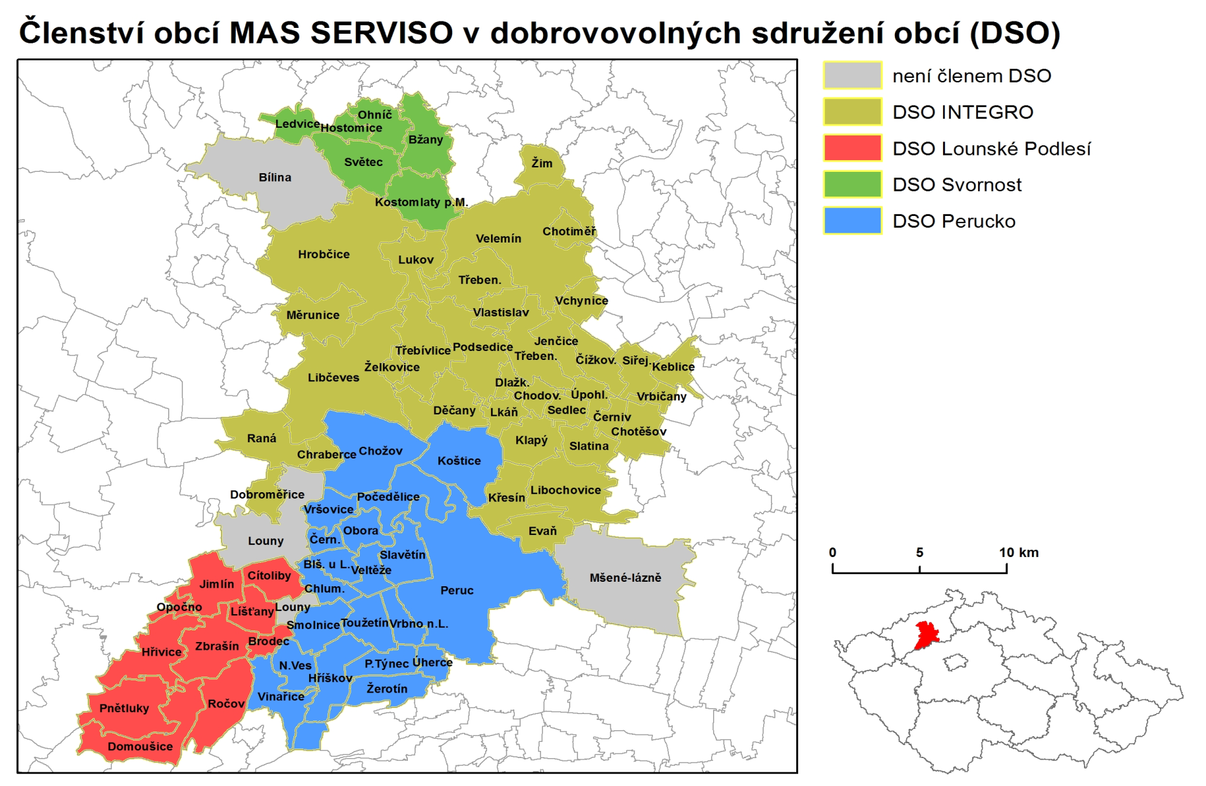
SERVISO, o.p.s

Slide 34
OPZ
Zvýšení zaměstnanosti občanů prostřednictvím zvyšování jejich kompetencí a mezisektorové spolupráce
Typy projektů: rozvoj základních kompetencí pro uplatnění na trhu práce; poradenská činnost; rekvalifikace; projekty spolupráce (monitoring lokálního trhu práce, regionální burza práce, JOB kluby apod.)
Podpora sociálního podnikání
Typy projektů: Vznik a rozvoj (rozšíření kapacity podniku) nových podnikatelských aktivit v oblasti sociálního podnikání – integrační sociální podniky; - environmentální sociální podniky
Podpora sociálního začleňování, zavádění a rozvoj specifických nástrojů k prevenci v sociálně vyloučených lokalitách
Typy projektů: programy prevence, podpora mladých lidí, vzdělávání pracovníků organizací
Rozvoj komunitních a sociálních služeb
Typy projektů: podpora sociálních služeb – terénní a ambulantní, odlehčovací služby, komunitní centra

Slide 35
OPZ
Zvýšení dostupnosti a kvality bydlení v území
Typy projektů: rozvoj sociálního bydlení, preventivní, následné a doprovodné služby pro osoby ohrožené ztrátou bydlení
Podpora slaďování pracovního a rodinného života
Typy projektů: školní družiny, kluby, příměstské tábory, vznik, transformace a provoz dětských skupin pro podniky i veřejnost
Podpora práce s mládeží
Typy projektů: nízkoprahová zařízení pro děti a mládež, vzdělávací aktivity pro mladé lidi ze soc. znevýhodněného prostředí pro rozvoj psychosociálních a praktických dovedností, právního povědomí, posílení osobních kompetencí s cílem začlenění do běžné společnosti,…

Slide 36
IROP
Rozvoj komunitních a sociálních služeb
Typy projektů: Budování zázemí pro sociální služby, materiálně-technická základna pro ambulantní a terénní služby; komunitní centra pro setkávání
Podpora sociálního podnikání
Typy projektů: Sociální podnik – terapeutická dílna; poskytování služeb, výroba apod.; stravovací služby; podpora investičních aktivit (nákup objektů, zařízení, vybavení). Podporovány budou integrační i environmentální podniky
Zvýšení dostupnosti a kvality bydlení v území
Typy projektů: pořízení bytů, bytových domů, nebytových prostor a jejich adaptace pro potřeby sociálního bydlení a pořízení vybavení; rekonstrukce, nástavby, nákup objektů, vybavení, zařízení; zeleň v okolí budov

Slide 37
Kontakt:
SERVISO, o.p.s.
Komenského náměstí 17
411 15 Třebívlice
www.serviso.cz
Manažerka MAS: Ing. Lucie Ječmenová
Tel. 416 596 169
E-mail: serviso@tiscali.cz

Slide 38
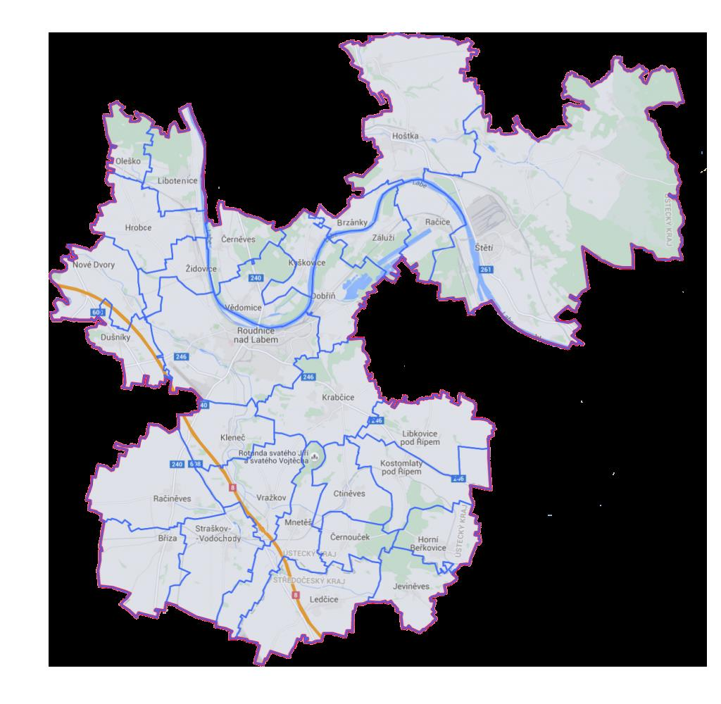
MAS Podřípsko

Slide 39
OPZ
Podpora péče o děti zaměstnaných rodičů
Typy projektů: Podpora zařízení péče o děti zajišťující péči o děti v době mimoškolního vyučování, provoz dětských skupin, příměstské tábory v době prázdnin
Sociální podnikání – podpora provozu
Typy projektů: Vznik a rozvoj (rozšíření kapacity podniku) nových podnikatelských aktivit v oblasti sociálního podnikání – integrační sociální podniky; - environmentální sociální podniky
Podpora lokální zaměstnanosti
Typy projektů: Zvyšování uplatnitelnosti osob ohrožených sociálním vyloučením na trhu práce, rekvalifikace, zprostředkování zaměstnání, podpora spolupráce lokálních partnerů na trhu práce, podpora zahájení podnikatelské činnosti

Slide 40
Kontakt:
MAS Podřípsko
Očkova 2
413 01 Roudnice nad Labem
www.maspodripsko.cz
Manažer MAS: Jan Broft
Tel. 728 278 647
E-mail: jan.broft@maspodripsko.cz

Slide 41
Prosím, komunikujte se svou MAS.
Děkuji za pozornost
Ing. Eva Hamplová
MAS Český sever, z.s.

